Slide 1
4 pilíře odolnosti
LÉČBA TĚLESNÝCH ONEMOCNĚNÍ
SVĚTLO
FYZICKÁ AKTIVITA
STRAVA

Slide 2
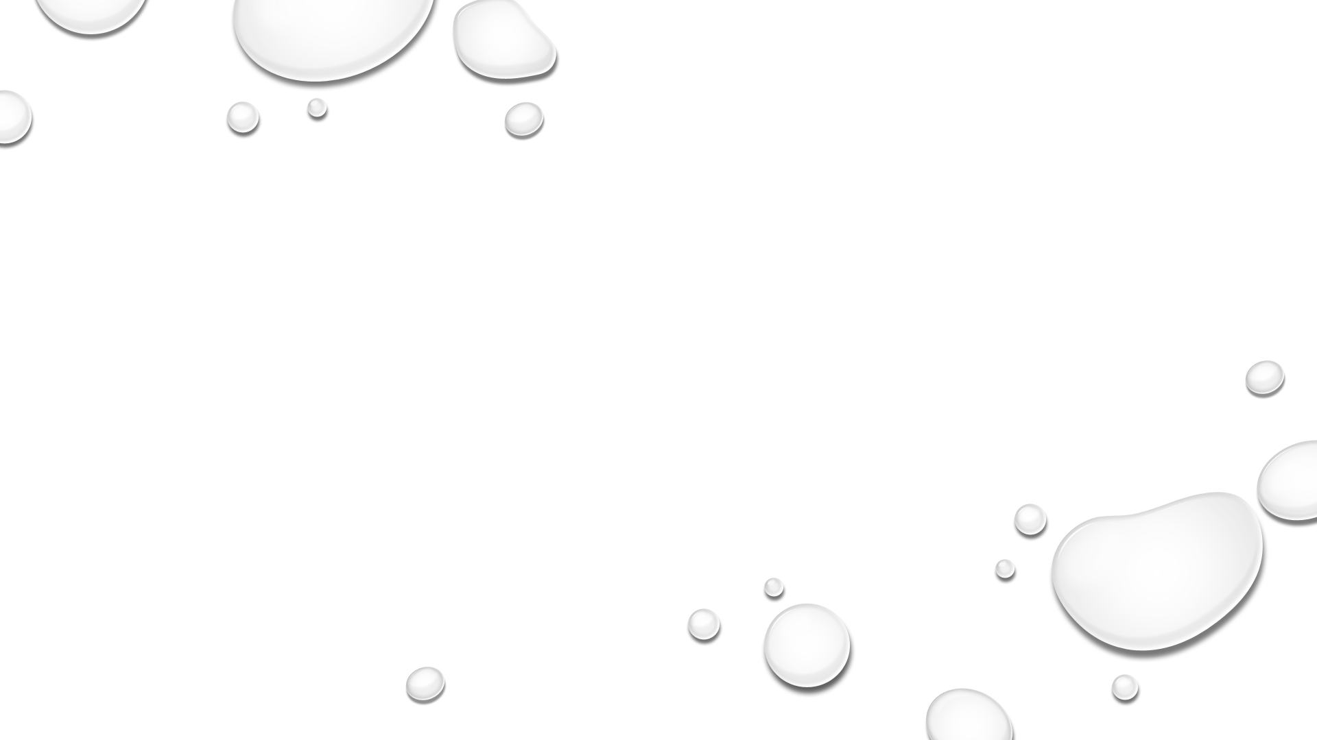

Mýty a hoaxy o zdraví
Co říká věda?

Slide 3
Tělo potřebuje detoxikační doplňky k odstranění toxinů
Toxiny jsou biologicky aktivní látky, které mohou mít škodlivé účinky na živé organismy. Jsou produkovány bakteriemi, houbami, rostlinami, zvířaty nebo jinými živými organismy.
Jak se chránit před toxiny?
Nejíst podezřelé houby, plody nebo ryby, pokud nevíte, zda nejsou jedovaté.
Vyvarovat se konzumace plesnivých potravin, které mohou obsahovat mykotoxiny.
Opatrnost při manipulaci s exotickými zvířaty (hadi, pavouci, žáby).
Dodržovat hygienické standardy u potravin.

Slide 4
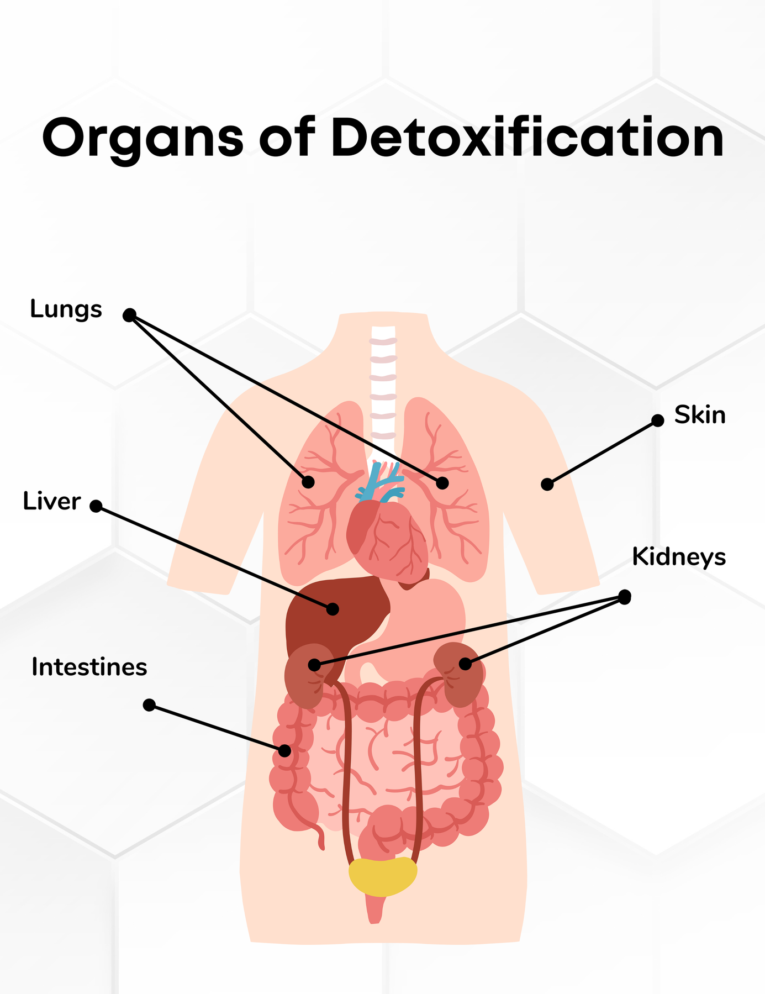
Jak tělo skutečně odbourává toxiny?
Játra – neutralizují toxické látky a přeměňují je na neškodné nebo vylučovatelné sloučeniny.
Ledviny – filtrují krev a vylučují škodlivé látky močí.
Plíce – odstraňují těkavé toxiny (např. alkoholové metabolity, oxid uhličitý).
Další roli hraje kůže (pocení) a střeva (vylučování nestravitelných látek a metabolitů).
Tělo se „nezanáší toxiny“.
  „Toxiny“ jsou běžně odbourávány játry a ledvinami, není třeba je „čistit“.
  Neexistuje důkaz, že by detoxikační diety pomohly zbavit tělo „hromaděných toxinů“.
Neexistuje žádný „zázračný detox“.
  Pití citronové vody, zelených šťáv nebo speciálních čajů nezlepší detoxikaci těla.
  „Detoxikační“ doplňky obvykle jen podporují odvodnění (diuretika), což může dát falešný pocit „očisty“.
Některé detoxikační metody jsou dokonce škodlivé.
  Půst a drastické diety mohou způsobit nedostatek živin a zpomalit metabolismus.
  Colon cleanse („čistění střev“) a detoxikační klystýry mohou narušit mikrobiom a způsobit dehydrataci.

Slide 5
Existují vůbec smysluplné způsoby, jak podpořit přirozenou detoxikaci?
Ano, ale nejsou to žádné „zázračné kúry“, nýbrž zdravý životní styl:
Dostatek vody – podporuje činnost ledvin a vylučování odpadních látek.
Vyvážená strava – vláknina, bílkoviny, vitamíny a minerály pomáhají játrům.
Pravidelný pohyb – zlepšuje cirkulaci krve a podporuje metabolismus.
Omezení alkoholu – chrání játra před přetížením.
Dostatek spánku – tělo během spánku regeneruje a odbourává toxiny v mozku (glymfatický systém).

Slide 6
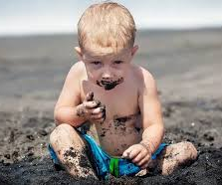
Nadměrná čistota oslabuje imunitní systém
Tento názor vychází z tzv. hygienické hypotézy, která tvrdí, že život v příliš sterilním prostředí může vést k oslabení imunitního systému a zvýšenému riziku alergií a autoimunitních onemocnění. Ale realita je složitější.

Slide 7
Jak to funguje?
Imunitní systém potřebuje stimulaci, ale ne infekce
Dětský imunitní systém se učí tím, že přichází do kontaktu s běžnými mikroorganismy.
Pokud dítě vyrůstá v extrémně sterilním prostředí, jeho imunita nemusí být dostatečně „vycvičená“, což může vést k vyššímu riziku alergií a autoimunitních nemocí.
Ale pozor! To neznamená, že se máme záměrně vystavovat špíně nebo infekcím!

Slide 8
Co říká věda? Hygienická hypotéza vs. Imunologická teorie
Původní hygienická hypotéza (Strachan, 1989) tvrdila, že menší expozice bakteriím a virům v dětství zvyšuje riziko alergií a astmatu.
Novější výzkumy (2012, 2016) ukazují, že spíše než „čistota“ je problémem nedostatek kontaktu s přírodními mikroorganismy (např. půdními bakteriemi, mikroby ze zvířat a rostlin).
Důležitý koncept: „Staří přátelé“ hypotéza (Old Friends Hypothesis) – naše imunita se vyvíjela v prostředí plném mikroorganismů, a některé z nich pomáhají regulovat náš imunitní systém.
Problémem tedy není čistota jako taková, ale moderní životní styl, který nás izoluje od přirozené mikrobiální rozmanitosti.

Slide 9
Co tedy opravdu oslabuje imunitní systém?
Přílišná sterilizace všeho v domácnosti (antibakteriální mánie) – běžné bakterie nejsou nebezpečné a přehnaná dezinfekce může narušit přirozený mikrobiom.
Nízký kontakt s přírodou – děti, které tráví méně času venku (např. v lese, na zahradě), mají méně příležitostí „trénovat“ imunitu.
Nedostatek kontaktu s ostatními lidmi v raném věku – děti ve velkých rodinách nebo školkách mají nižší riziko alergií než ty, které vyrůstají izolovaně.
Zbytečné užívání antibiotik – ničí nejen patogenní bakterie, ale i prospěšné mikroby, které regulují imunitu.
Pozor! To ale neznamená, že hygiena je špatná!
Mytí rukou po WC, před jídlem a po kontaktu s nemocnými je stále důležité.
Dezinfekce má smysl v nemocnicích nebo při epidemiích.

Slide 10
Jak tedy najít rovnováhu?
Dostatečný kontakt s přírodou – prospěšné mikroby v půdě a na rostlinách pomáhají imunitnímu systému.
Kontakt se zvířaty – děti vyrůstající s domácími mazlíčky mají nižší riziko alergií.
Zdravá strava – pestrá strava bohatá na vlákninu a fermentované potraviny podporuje mikrobiom.
Nemyjte a nedezinfikujte vše přehnaně – běžné bakterie nejsou nepřítel.
Hygiena ano, sterilita ne! – není nutné dezinfikovat každý povrch, ale základní hygienické návyky jsou důležité.

Slide 11
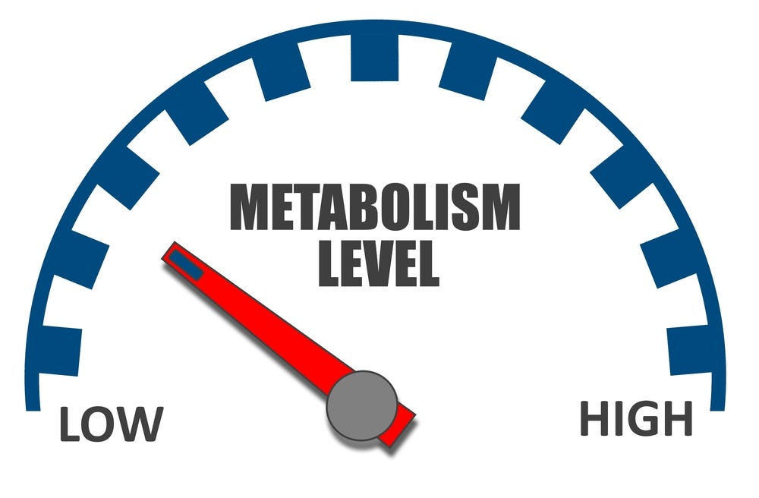
Pomalu fungující metabolismus způsobuje přibírání na váze?
Lidé často obviňují „pomalý metabolismus“ z přibírání na váze, ale realita je složitější. Ve skutečnosti většina lidí s nadváhou nemá výrazně pomalejší metabolismus, než lidé štíhlí. Hlavním faktorem přibírání je energetická nerovnováha – když přijímáme více kalorií, než vydáváme.

Slide 12
Co je to metabolismus?
Metabolismus zahrnuje veškeré chemické procesy, které udržují tělo v chodu.
Bazální metabolismus (BMR, Basal Metabolic Rate)
  Energie, kterou tělo spálí v klidu na základní funkce (dýchání, srdeční činnost, mozková aktivita).
  Představuje 60–75 % celkového energetického výdeje.
  Je individuální, ale rozdíly mezi lidmi nejsou tak velké, aby vysvětlily obezitu.
Termický efekt potravy (TEF, Thermic Effect of Food)
  Energie potřebná k trávení potravy (cca 10 % celkového výdeje).
  Bílkoviny vyžadují více energie k trávení než tuky a sacharidy.
Fyzická aktivita (NEAT + EAT)
  NEAT (Non-Exercise Activity Thermogenesis) – spontánní pohyb (chůze, gestikulace, postoj vs. sezení).
  EAT (Exercise Activity Thermogenesis) – cílené cvičení.
  Největší variabilní složka metabolismu, která může dramaticky ovlivnit spálené kalorie.

Slide 13
Může pomalý metabolismus způsobit přibírání?
Ve většině případů ne. Většina lidí s nadváhou má normální nebo dokonce vyšší bazální metabolismus, protože větší tělesná hmota vyžaduje více energie na udržení.
Výjimky, kdy může být metabolismus opravdu pomalejší:
Hypotyreóza (snížená funkce štítné žlázy) – zpomaluje metabolismus, ale obvykle jen o 5–10 %, což nestačí k dramatickému přibírání.
Cushingův syndrom – hormonální porucha vedoucí k ukládání tuku.
Ztráta svalové hmoty (stárnutí, dlouhodobá neaktivita) – svaly spalují více kalorií než tuk.
Extrémní diety a jojo efekt – tělo se přizpůsobí sníženému kalorickému příjmu tím, že sníží energetický výdej.
Většina lidí přibírá kvůli nadměrnému příjmu kalorií a nedostatku pohybu, ne kvůli „pomalejšímu metabolismu“.

Slide 14
Jak si metabolismus opravdu zrychlit?
Budujte svalovou hmotu – každý kg svalů spálí cca 13 kcal denně i v klidu.
Zvyšte NEAT (přirozený pohyb během dne) – více chůze, schody místo výtahu.
Dostatečně jezte – extrémní diety metabolismus zpomaluji a vedou k jojo efektu.
Jezte dostatek bílkovin – mají nejvyšší termický efekt (TEF) ze všech makroživin.
Dostatek spánku – nedostatek spánku narušuje hormonální regulaci hladu a metabolismu.
HIIT trénink a silový trénink – zvyšují metabolismus i po cvičení.

Slide 15
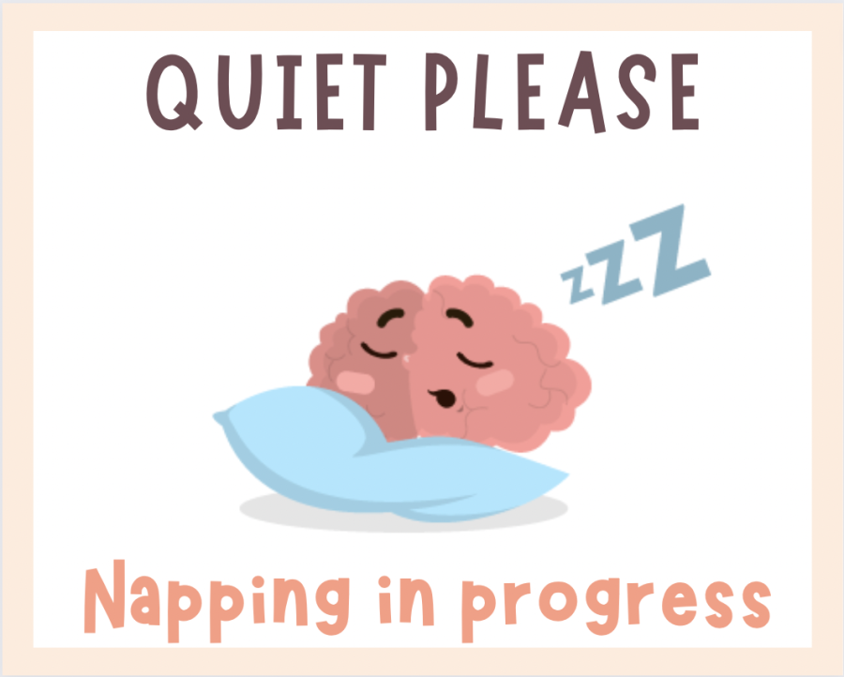
8 hodin spánku kdykoli během dne stačí?
Není to jen o délce spánku, ale i o jeho načasování a kvalitě. Spánek v nesprávnou dobu může mít negativní dopady na zdraví, i když spíte celkově 8 hodin.

Slide 16
Proč není spánek kdykoli během dne stejně kvalitní?
Lidské tělo funguje podle cirkadiánního rytmu – biologických hodin řízených světlem a tmou.
Tento rytmus ovlivňuje:
Hladiny hormonů (melatonin, kortizol, leptin, ghrelin)
Tělesnou teplotu
Mozkovou aktivitu a metabolismus
Pokud spíte mimo přirozený cyklus (v noci), spánek je méně kvalitní a méně regenerační, i když trvá 8 hodin.
Nejlepší spánek pro zdraví je mezi 22:00–07:00, protože se shoduje s přirozeným rytmem těla.

Slide 17
Problém spánku během dne (např. u nočních směn)
Lidé, kteří pravidelně spí během dne (např. noční pracovníci), mají vyšší riziko zdravotních problémů, jako jsou:
Zvýšené riziko obezity a diabetu (díky narušení hormonální rovnováhy)
Vyšší riziko kardiovaskulárních onemocnění
Horší psychická pohoda, vyšší stres a deprese
Snížená kognitivní funkce (horší paměť, koncentrace)
Spánek během dne je často přerušovaný, kratší a méně hluboký, protože:
Denní světlo potlačuje produkci melatoninu (hormonu spánku).
Hluk a běžné denní aktivity ruší spánek.
Výzkumy ukazují, že lidé pracující na noční směny mají vyšší úmrtnost a riziko chronických nemocí ve srovnání s těmi, kteří spí v noci.

Slide 18
Výjimky: Kdy může spánek během dne fungovat?
Krátké zdřímnutí (nap) – 20–30 minut může zlepšit bdělost a soustředění.
Polyfázický spánek – kombinace krátkých cyklů (praktikováno např. astronauty), ale není ideální pro běžný život.
Noční pracovníci – pokud nelze jinak, je důležité minimalizovat negativní dopady:
  Tmavé prostředí během spánku (zatemňovací závěsy, maska na oči)
  Vyhnout se kofeinu před spaním
  Udržovat pravidelný režim i o volných dnech

Slide 19
HANDS ON Spánek — Moje spánkové okno
Co by se muselo změnit v univerzitním životě, aby studenti měli spánek v souladu s cirkadiánním rytmem? Je to reálné? Co záleží na jedincích, co na systému?
Navrhněte jednu konkrétní interverci na koleji (plakát, whatsapp zpráva, challenge), která by opravdu zlepšila spánek studentů. Musí být reálná, ne morálizující.
JAKÉ KAMPANĚ NA SPÁNEK FUNGUJÍ LÉPE 'STRACH ZE NÁSLEDKŮ' VS. 'POZITIVNÍ PŘÍNOS'?

Slide 20
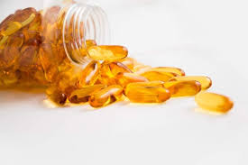
Kolagenové doplňky zlepšují pokožku a klouby?
Částečně pravda, ale s určitými omezeními.
Kolagenové doplňky mohou mít pozitivní účinky na pokožku a klouby, ale není to zázračný elixír mládí a účinnost závisí na mnoha faktorech.

Slide 21
Co je kolagen a jak funguje?
Kolagen je hlavní bílkovina v těle, která tvoří kosti, kůži, chrupavky, šlachy a vazy. S věkem jeho produkce klesá, což vede k:
Vzniku vrásek a ztrátě elasticity kůže
Slabším kloubům a vyššímu riziku osteoartrózy
Problém? Tělo přijatý kolagen nerozpozná jako „kolagen“, ale rozkládá ho na aminokyseliny.

Slide 22
Pomáhají kolagenové doplňky?
Doplňky obvykle obsahují hydrolyzovaný kolagen (kolagenové peptidy), který se lépe vstřebává.
Účinky na pokožku:
  Ženy, které užívaly 2,5–10 g kolagenu denně po dobu 8–12 týdnů, měly zlepšenou hydrataci a elasticitu kůže.
  Redukce vrásek byla mírná, ale měřitelná.
  Funguje lépe v kombinaci s vitamínem C, který podporuje syntézu kolagenu.
Účinky na klouby:
  Sportovci užívající 10 g kolagenových peptidů denně měli po 6 měsících méně bolesti kloubů než kontrolní skupina.
  Funguje hlavně u lidí s počáteční artrózou, ne u zdravých jedinců.
Účinky na kosti:
  Zlepšení hustoty kostí u žen po menopauze při dlouhodobém užívání kolagenu s vápníkem.

Slide 23
Co ovlivňuje účinnost kolagenových doplňků?
Dostatek vitamínu C – bez něj si tělo kolagen nesyntetizuje.
Pravidelné užívání – efekt se projeví po 2–3 měsících.
Typ kolagenu – nejlépe funguje hydrolyzovaný kolagen typu I a II.
Strava a životní styl – kouření, alkohol a cukr ničí kolagen, takže doplňky nemusí mít smysl, pokud je celkový životní styl špatný.

Slide 24
HANDS ON Kolagen — Čtení etikety
Najděte online jeden kolagenovI doplnek (tablety, drink, prášek). Kolik stojí? Kolik mg kolagenu obsahuje? Které nároky dělá? Má nějaké klinické důkazy?
Za stejnou cenu za měsíc byste mohli koupit: co? (ovoce, rybI, vit. C...) Která varianta má lépe podporované výsledky? Komu prosívá marketing kolagenu?
KDE JE HRANICE MEZI LEGITIMNÍM MARKETINGEM A KLAMAVÁ REKLAMOU VE ZDRAVOTNICTVÍ?

Slide 25
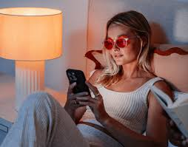
Červené brýle blokují všechny poruchy spánku?
Mýtus!
Červené nebo oranžové brýle mohou pomoci snížit negativní vliv modrého světla na spánek, ale nejsou všemocné a neřeší všechny poruchy spánku.

Slide 26
Jak modré světlo ovlivňuje spánek?
  Modré světlo (450–495 nm) z displejů, LED světel a slunečního záření:
  Potlačuje produkci melatoninu (hormon spánku), což oddaluje usínání.
  Snižuje kvalitu spánku tím, že narušuje cirkadiánní rytmus.
  Zvyšuje bdělost, což může vést k nespavosti.
Hlavní problém je expozice modrému světlu večer (po 21:00).
Co dělají červené brýle?
  Blokují modré světlo, čímž umožňují normální produkci melatoninu.
  Mohou pomoci rychlejšímu usínání, pokud je člověk vystaven umělému osvětlení.
  Neřeší všechny poruchy spánku – neovlivní například stres, špatné spánkové návyky nebo poruchy spánku jako insomnie či spánková apnoe.

Slide 27
Jak opravdu zlepšit spánek?
Omezit modré světlo (červené brýle, „noční režim“ na displejích, tlumené světlo večer).
Dodržovat pravidelný spánkový režim – usínat a vstávat ve stejnou dobu.
Omezit kofein a těžká jídla večer.
Vystavit se přirozenému dennímu světlu ráno (pomáhá cirkadiánnímu rytmu).
Udržovat chladnou a tmavou ložnici (18–20 °C, blackout závěsy).

Slide 28
HANDS ON – Spánek
Kolik minut před spaním strávíte na displeji? Používáte nocní režim? Jaky je váš rituál?
Navrhněte jednu změnu prostředí (ne chování!) na koleji nebo doma, která bez vůle zlepší spánek. Např.: automatické ztlumení světel po 22:00. Je to etické? Účinné?

Slide 29
"Více cvičení je vždy lepší"
– Nadměrné cvičení může vést k přetrénování a hormonální nerovnováze.
"Musíme vypít 8 sklenic vody denně"
– Hydratační potřeby závisí na individuálních faktorech.
"Snídaně je nejdůležitější jídlo dne"
– Její vliv na metabolismus není univerzální.
"Silný imunitní systém zabrání všem nemocem"
– Některé nemoci vyžadují očkování.
"Chlad způsobuje nachlazení"
– Nemoc způsobují viry, nikoli samotný chlad.
"Tmavá čokoláda je superpotravina"
–nejsou dokázány výrazné zdravotní účinky.
"Spánek o víkendu dožene spánkový deficit"
– Částečně pomůže, ale dlouhodobě neřeší důsledky spánkového dluhu.
"Pokud nemám příznaky, jsem zdravý"
– Mnoho nemocí (např. hypertenze) se rozvíjí bez viditelných symptomů.

Slide 30
Proč lidi věří mýtům?
A proč je těžké je vyvrátit?
KOGNITIVNÍ ZKRESLENÍ
  systematická, opakovaná chyba v myšlení , rozhodování, odhadech, vzpomínkách, zapamatování
  nejde o záměrnou chybu, ale o výsledek chybného myšlenkového procesu

Slide 31
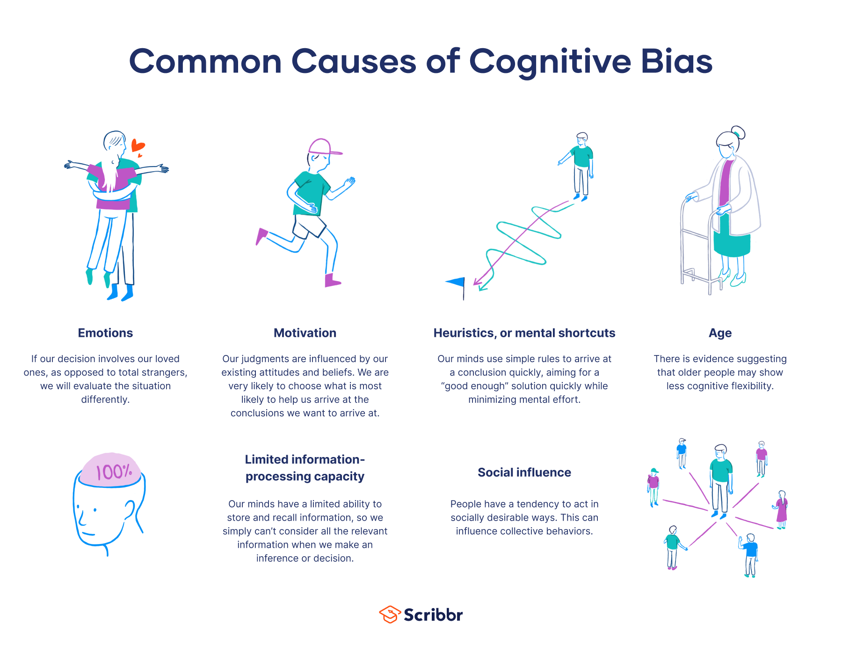

Slide 32
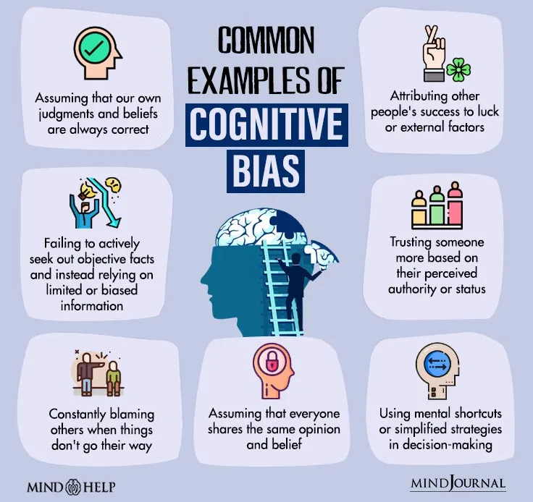

Slide 33
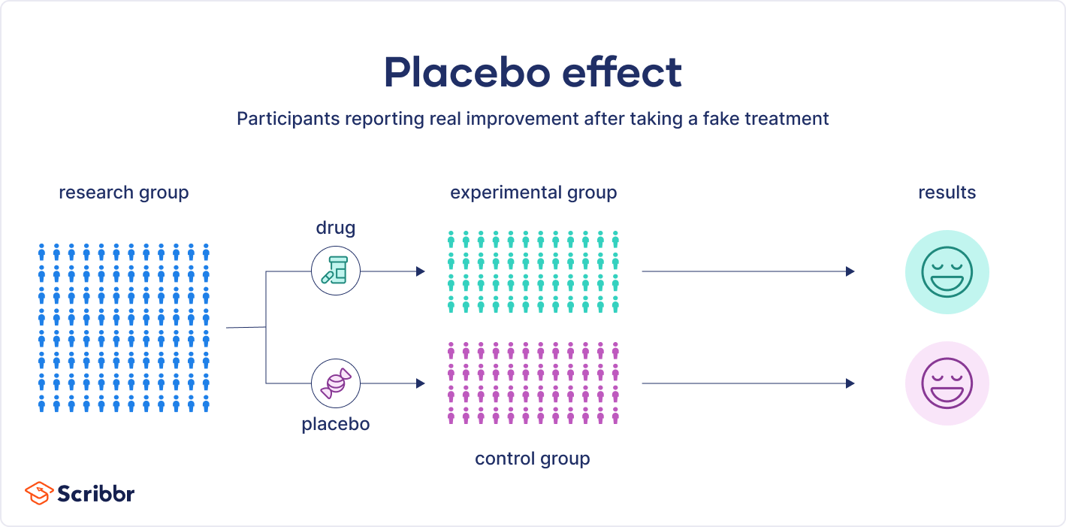
Placebo efekt

Slide 34
PLACEBO
Když člověk zažije skutečnou úlevu od symptomů jednoduše proto, že věří, že léčba bude fungovat, i když je léčba neaktivní
Někdo, kdo používá „energetické náramky“, tvrdí, že se cítí vyrovnaněji, i když studie neprokázaly žádný skutečný fyziologický účinek.
Detoxikační čaje způsobují, že se lidé cítí „lehčí“ díky placebo efektu, nikoli skutečnému odstranění toxinů.
Důsledek: Způsobuje, že neúčinná léčba vypadá jako reálná, což povzbuzuje zdravotní volby založené na pseudovědě.

Slide 35
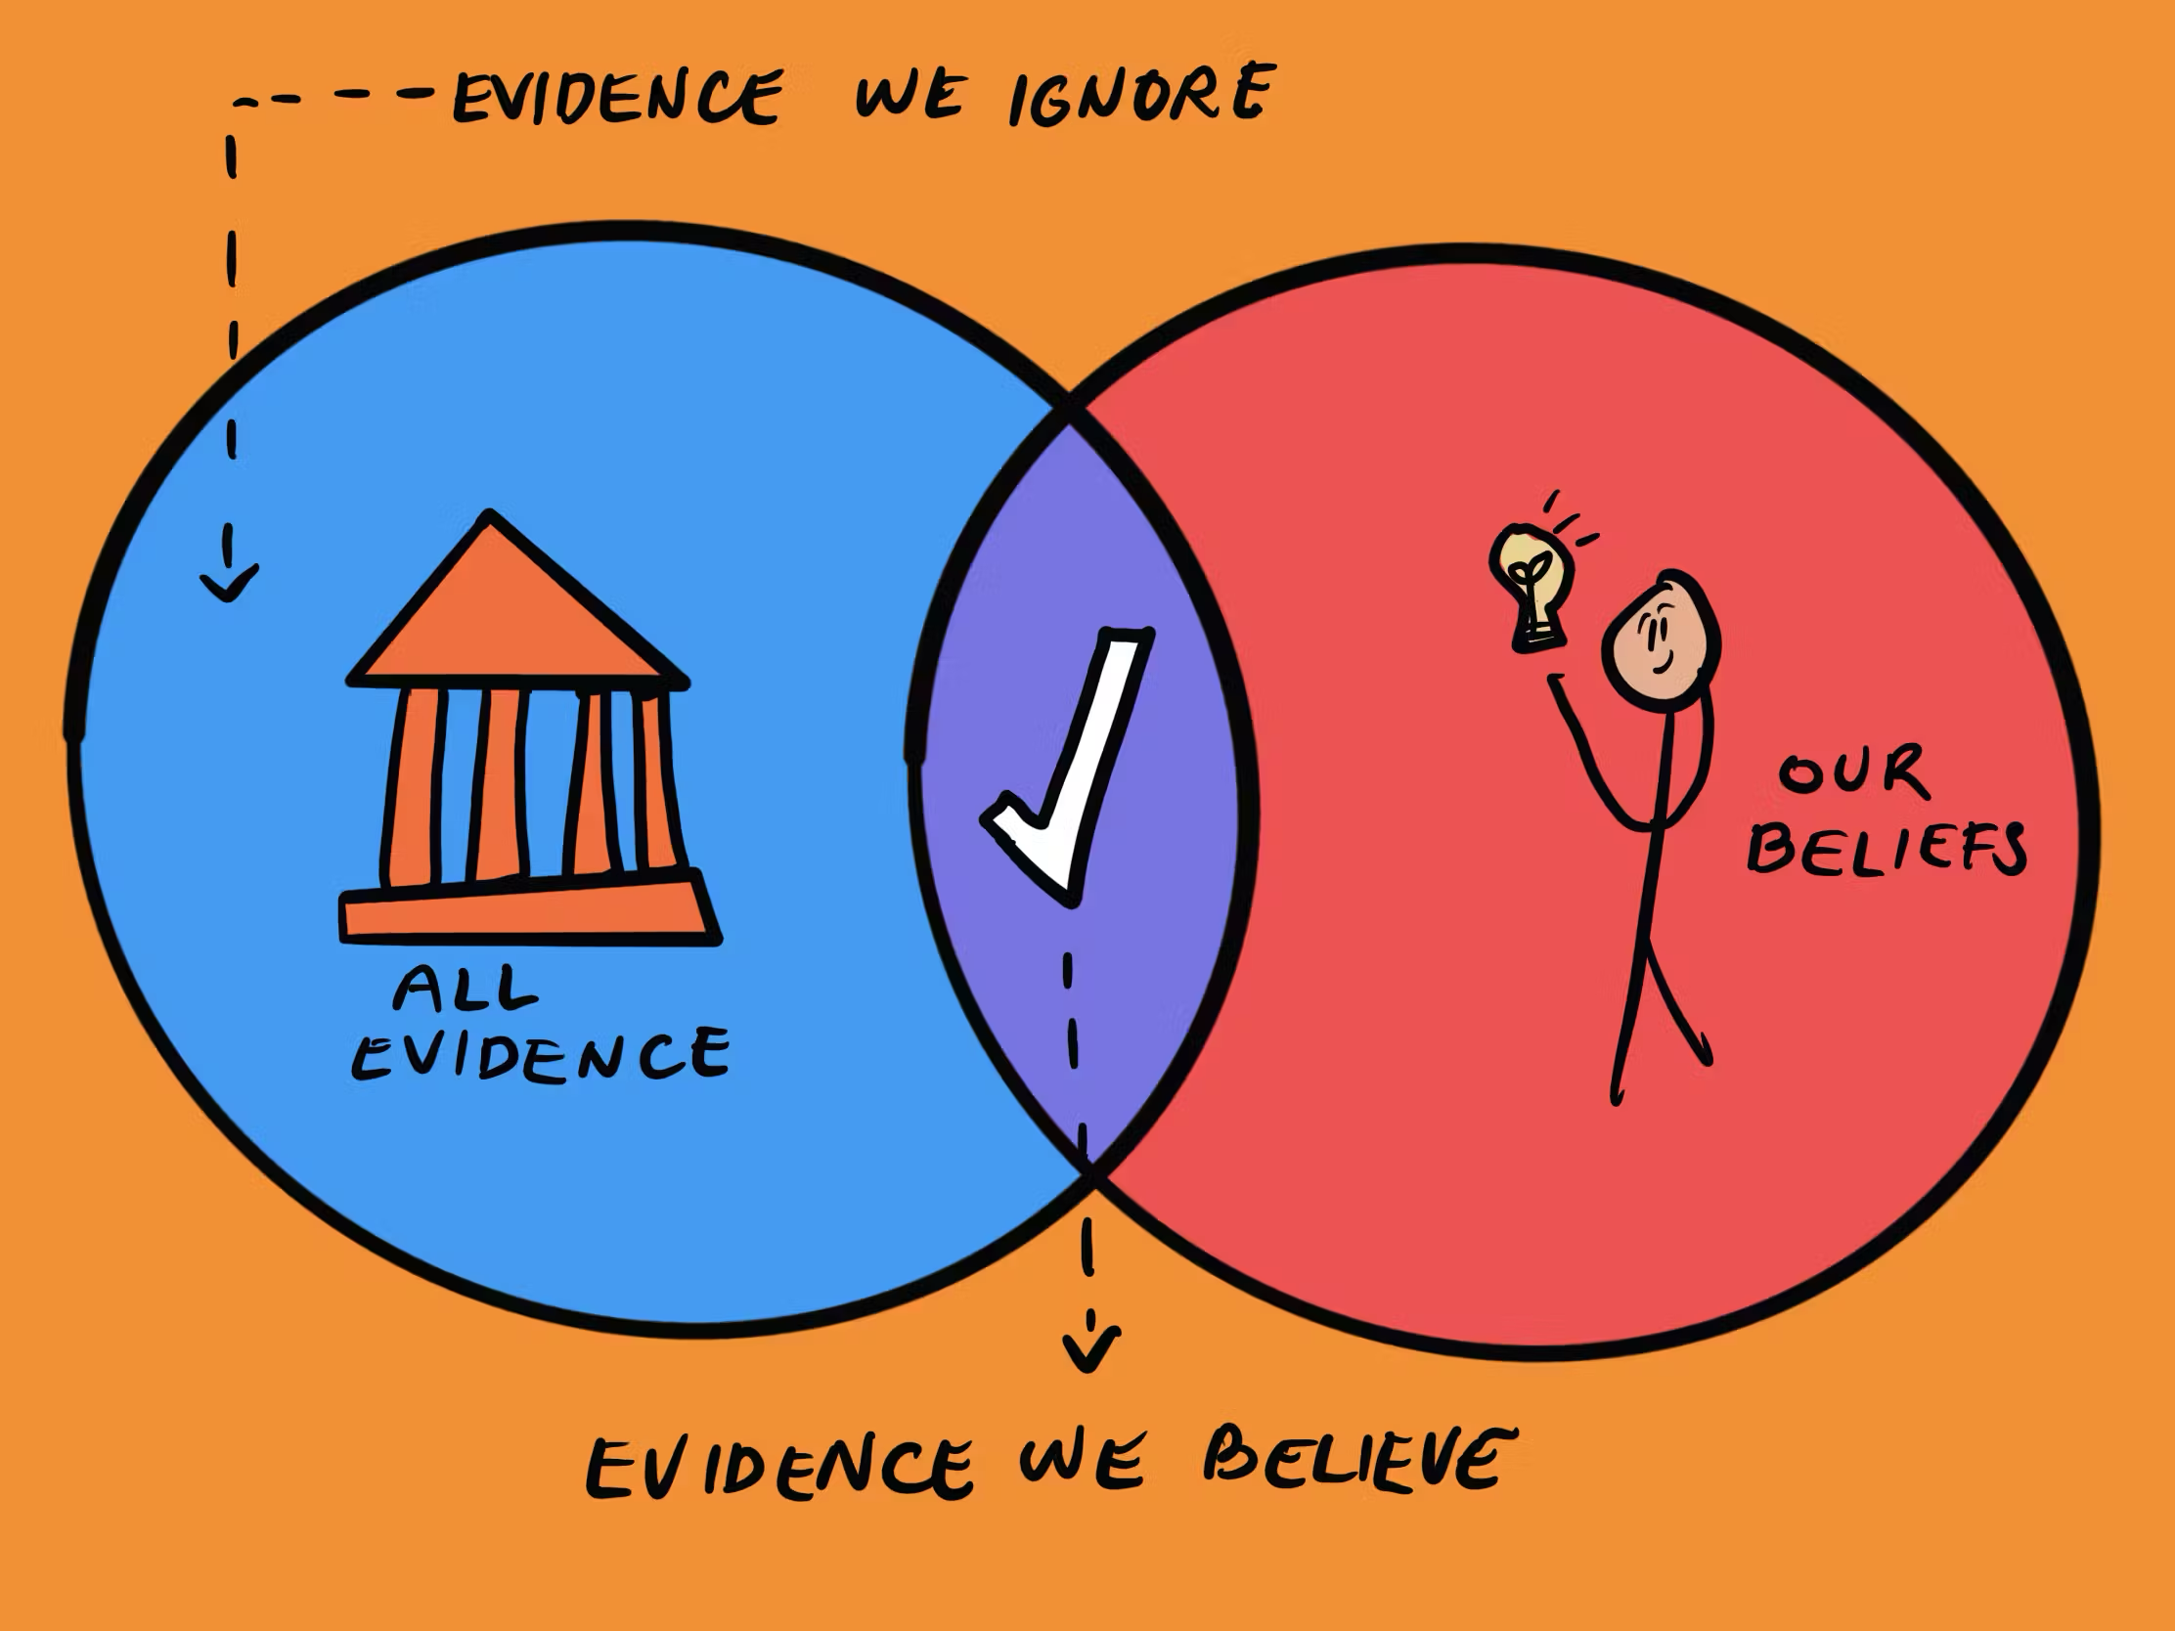
Konfirmační zkreslení
(Confirmation bias)

Slide 36
Konfirmační zkreslení
Tendence vyhledávat a interpretovat informace, které potvrzují již existující přesvědčení, a přitom ignorovat protichůdné důkazy.
Někdo, kdo věří v detoxikační diety, se zaměří na názory od influencerů, zatímco ignoruje vědecké studie, které neprokazují žádný přínos.
Člověk přesvědčený o tom, že vakcíny způsobují autismus, může pouze číst blogy proti očkování, čímž si utvrzuje své přesvědčení.
Důsledek: Vede k vytvoření ozvěnových komor („echo chambers“), kde se nekontrolovaně šíří dezinformace.

Slide 37
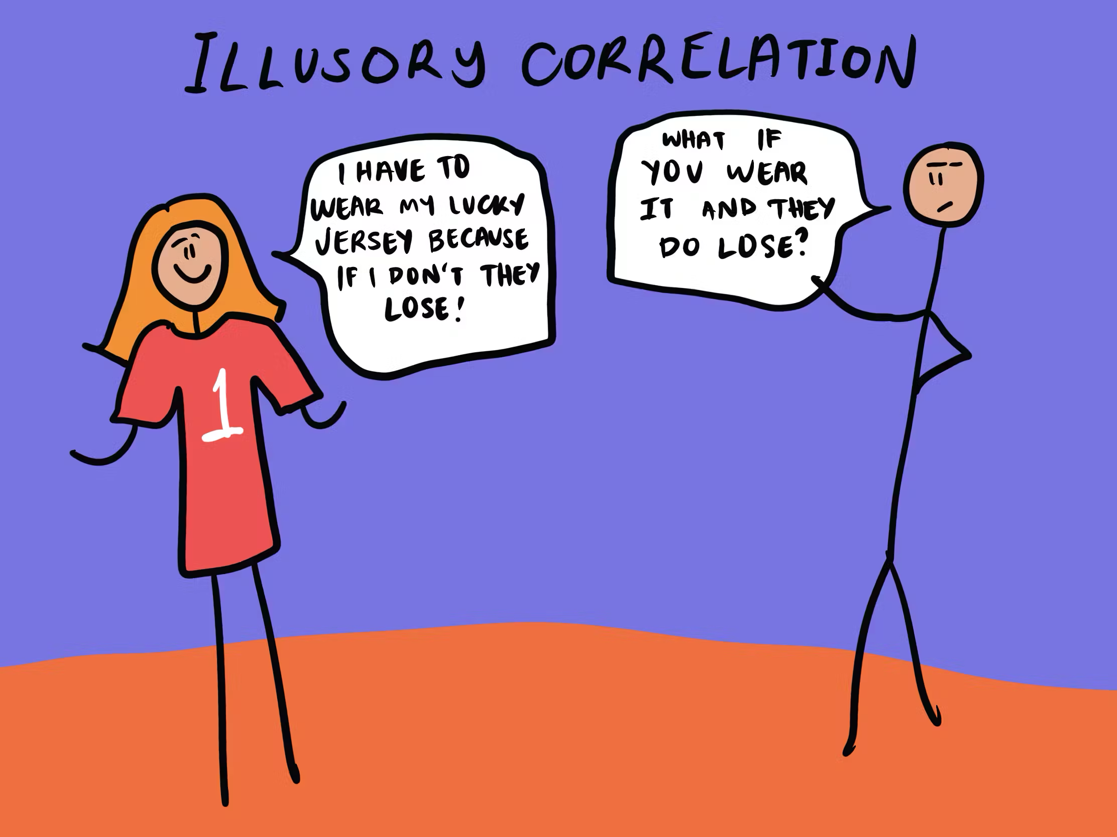
Illusory correlation

Slide 38
Iluzorní korelace
Vnímání vztahu mezi dvěma nesouvisejícími událostmi, protože k nim dochází v čase blízko sebe.
Člověk onemocní po jídle z rychlého občerstvení a předpokládá, že rychlé občerstvení „oslabilo jeho imunitní systém“, i když byl již dříve vystaven viru.
Úplňky a hospitalizace: Lidé si během úplňků všímají zvláštního chování, ale zapomínají, když se neděje nic neobvyklého, čímž se posiluje falešné spojení.
Důsledek: Povzbuzuje lidové přesvědčení a pověry o zdraví.

Slide 39
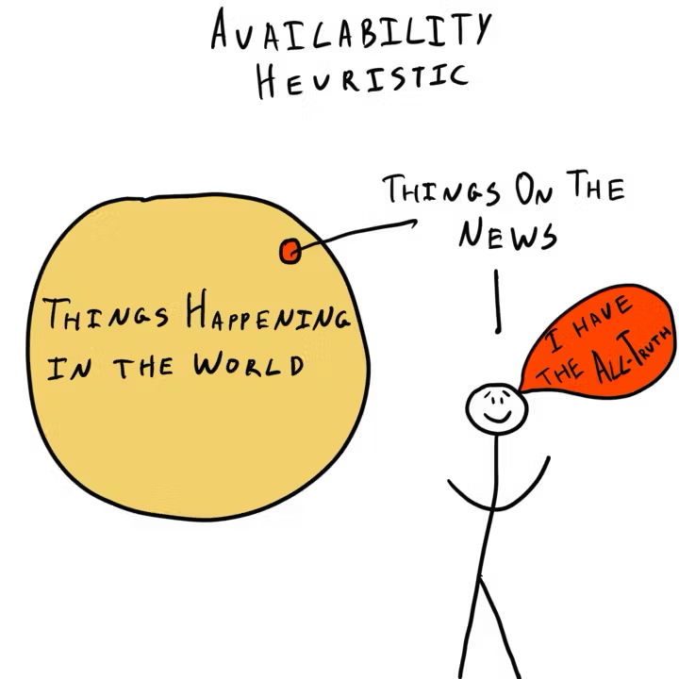
Heuristika dostupnosti

Slide 40
Heuristika dostupnosti
Tendence posuzovat pravděpodobnost události na základě toho, jak snadno vás napadnou příklady.
Lidé si myslí, že útoky žraloků jsou běžné, protože je vidí ve zprávách, i když komáři zabíjejí mnohem více lidí.
Lidé přeceňují riziko vedlejších účinků vakcín, protože slyší jeden virový příběh, ale ignorují miliony lidí, kteří neměli žádný problém.
Důsledek: Vede k přeceňování vzácných rizik při ignorování každodenních zdravotních hrozeb.

Slide 41
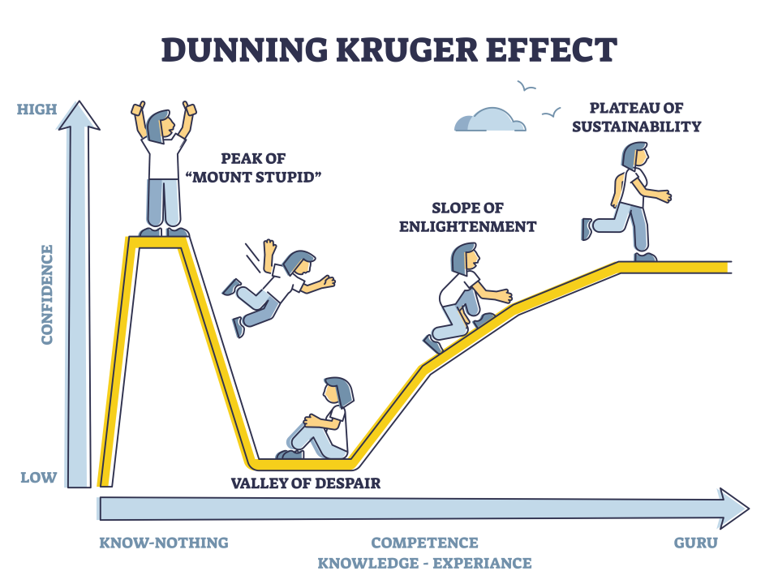
Dunning kruger effect

Slide 42
Dunning-Krugerův efekt
Lidé s nízkou znalostí tématu přeceňují svou odbornost, zatímco odborníci bývají opatrnější.
Fitness influencer bez lékařského vzdělání sebevědomě šíří dezinformace o metabolismu a hubnutí.
Člověk, který sleduje jeden dokument o „big pharma“, věří, že ví víc než lékaři.
Důsledek: Způsobuje rozsáhlé šíření dezinformací o zdraví, protože příliš sebevědomí jednotlivci ovlivňují ostatní

Slide 43
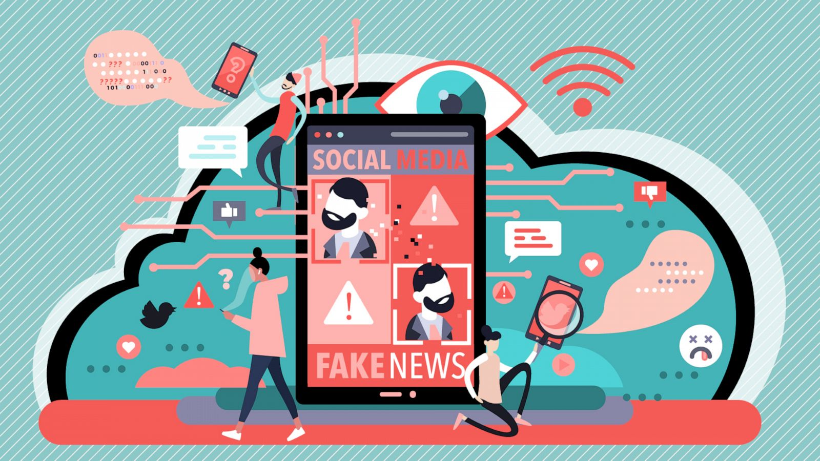
Dezinformace a sociální sítě

Slide 44
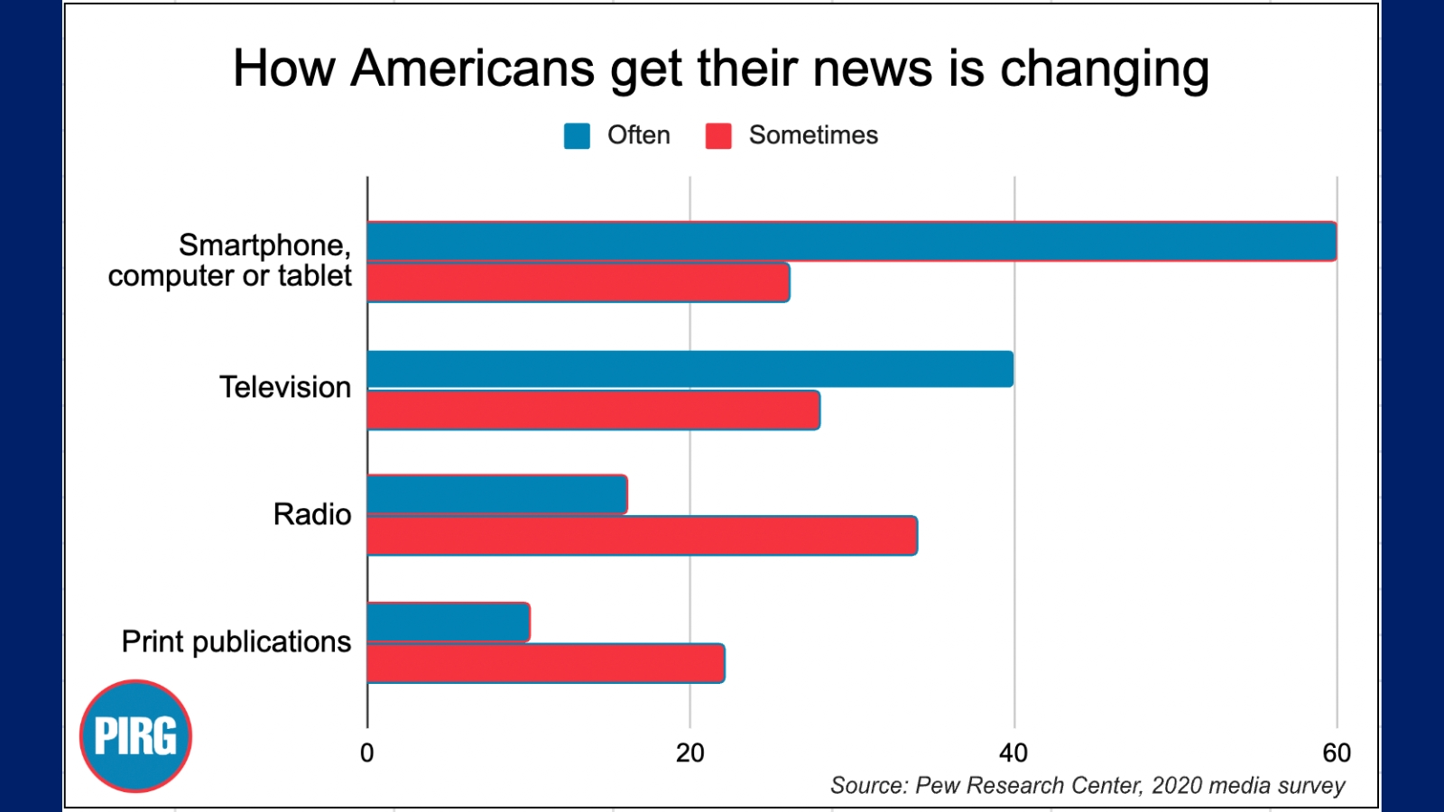

Slide 45

Virality
Chytlavý, emocionální a senzační obsah se šíří rychleji než přesné a jemné informace.
Videa „Zázračný nápoj na hubnutí“ mají miliony sdílení, zatímco vědecká vysvětlení metabolismu jsou ignorována.
„Vakcíny způsobují neplodnost“ se rychle šíří, i když neexistuje žádný vědecký základ.
Důsledek: Nepravdivá tvrzení se mohou stát kulturními přesvědčeními dříve, než mají odborníci čas je vyvrátit.

Slide 46
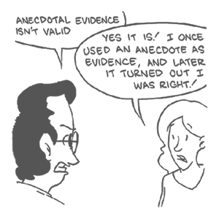
Anekdotický důkaz
věřit osobním příběhům před vědeckými důkazy.
Někdo říká: "Užil jsem si tento doplněk a cítím se skvěle!" i když nemá žádné prokázané výhody.
Někdo tvrdí, že půst vyléčil jejich rakovinu, navzdory nedostatku lékařských důkazů.
Důsledek: Povzbuzuje neověřené léčby před osvědčenými léky.

Slide 47
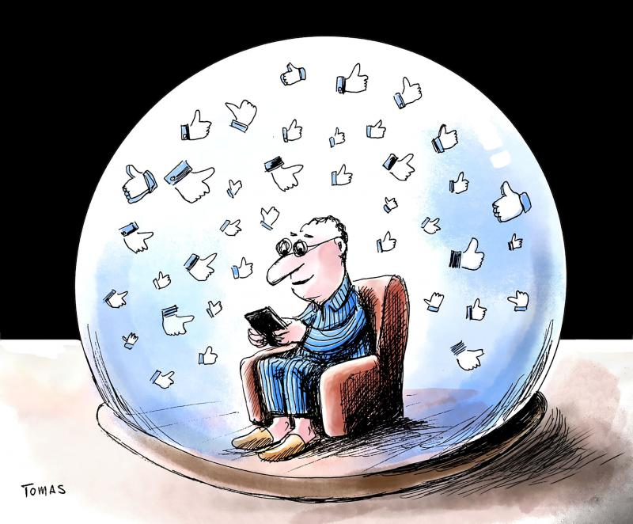
Algorithmic Echo Chambers
Platformy sociálních médií zobrazují uživatelům obsah, se kterým již souhlasí, a posilují tak jejich předsudky.
Člověk, který je skeptický k vakcínám, dostává doporučený pouze obsah proti očkování, čímž se dostává hlouběji do dezinformací.
Někdo, kdo se zajímá o wellness, začne místo zdravotních rad založených na důkazech dostávat videa o detoxikačních očistách a homeopatii.
Důsledek: Snižuje vystavení korekčním informacím a zvyšuje mýty o zdraví.

Slide 48
Kulturní a tradiční vlivy
Mnoho mýtů o zdraví přetrvává, protože jsou hluboce zakořeněny v kulturních přesvědčeních a tradicích.

Slide 49
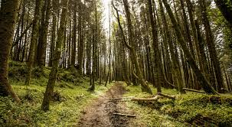
„NÁVRAT K PŘÍRODĚ“
Předpoklad, že „přírodní“ znamená zdravější a „syntetické“ znamená škodlivé.
"Bylinná medicína je vždy lepší než léčiva." (Některé bylinky jsou prospěšné, ale jiné jsou škodlivé nebo neúčinné.)
"Bio potraviny brání rakovině." (Na zdravém stravování záleží, ale „bio“ nemusí vždy znamenat zdravější.)
Implikace: Vede k nedůvěře v moderní medicínu a preferenci neověřených léčebných postupů.

Slide 50
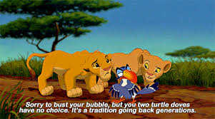
Odvolání se k tradici
Věřit něčemu je pravdivé jen proto, že se to praktikovalo dlouhou dobu.
Detoxikační koupele nebo konzumace konkrétních potravin podle znamení zvěrokruhu.
Víra, že chladné počasí způsobuje nachlazení, i když nachlazení způsobují viry.
Některé tradiční postupy jsou neškodné nebo prospěšné, ale jiné mohou být nebezpečné nebo zavádějící.

Slide 51
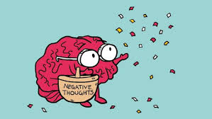
Fatalistické myšlení („To běží v rodině“)
Víra, že zdraví je předurčeno genetikou, takže na změnách životního stylu nezáleží.
"Moji rodiče měli cukrovku, takže ji dostanu taky." (Ignorování vlivu stravy a cvičení.)
"Alzheimer se vyskytuje v mé rodině, takže jsem odsouzen k záhubě." (Změny životního stylu mohou výrazně snížit riziko.)
Důsledek: Snižuje zdravotní motivaci a může vést k nezdravému životnímu stylu.

Slide 52
Psychologické účinky, které posilují mýty
Některé skutečné psychologické jevy mohou způsobit, že se mýty zdají pravdivé, i když nejsou.

Slide 53
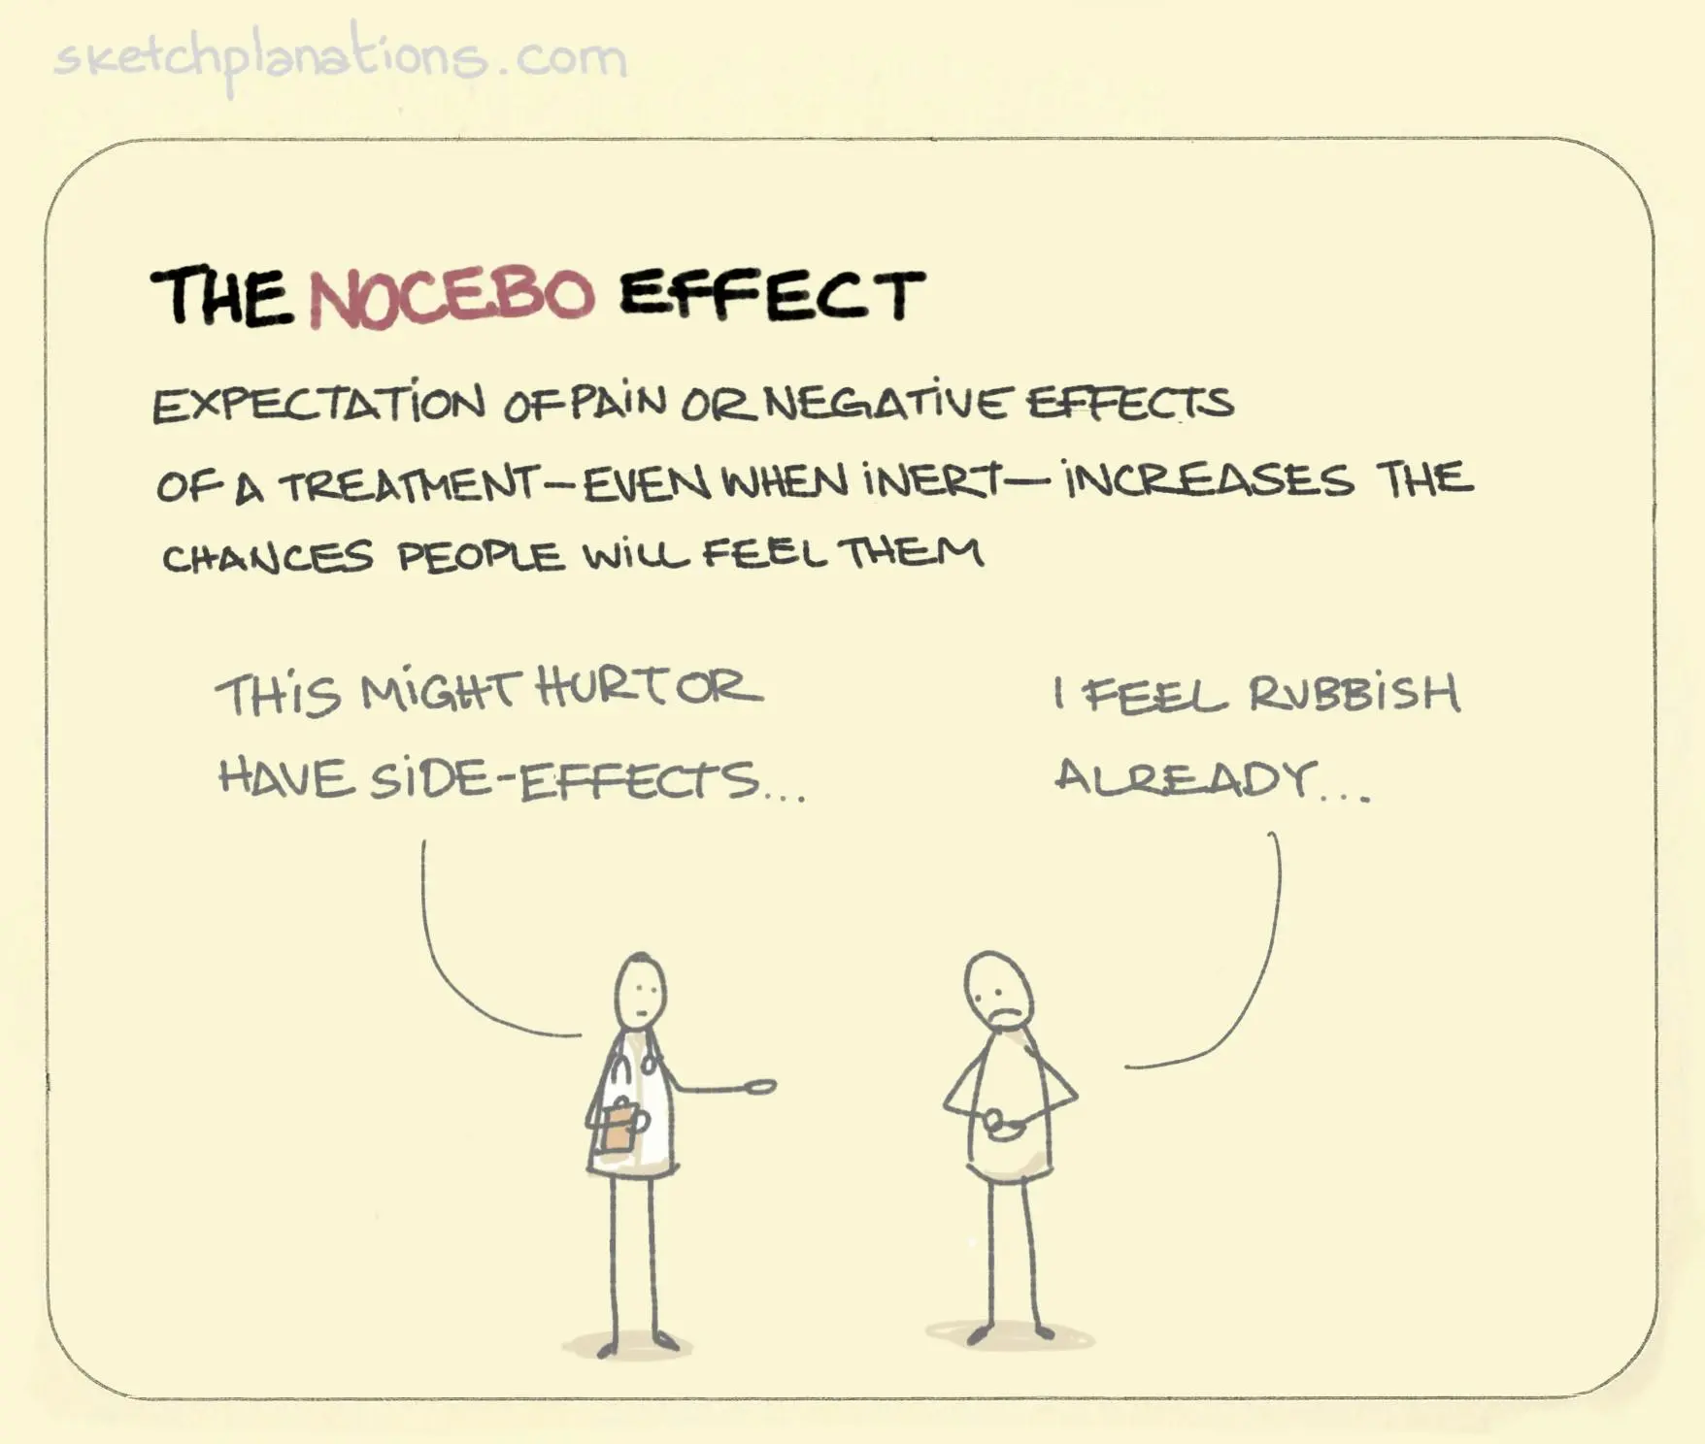
Nocebo efekt (opak placeba efektu)
Očekávání, že léčba nebo zážitek bude škodlivý, může ve skutečnosti způsobit příznaky.
Někdo, kdo věří, že WiFi způsobuje bolesti hlavy, může ve skutečnosti vyvinout bolesti hlavy, když je vystaven signálům WiFi – i když neexistuje žádný biologický účinek.
Lidé, kteří si myslí, že umělá sladidla způsobují rakovinu, se po jejich konzumaci mohou cítit nevolně, i když studie ukazují, že v normálním množství jsou bezpečná.
Důsledek: Dezinformace založené na strachu mohou způsobit skutečný strach, i když je zdravotní tvrzení nepravdivé.

Slide 54
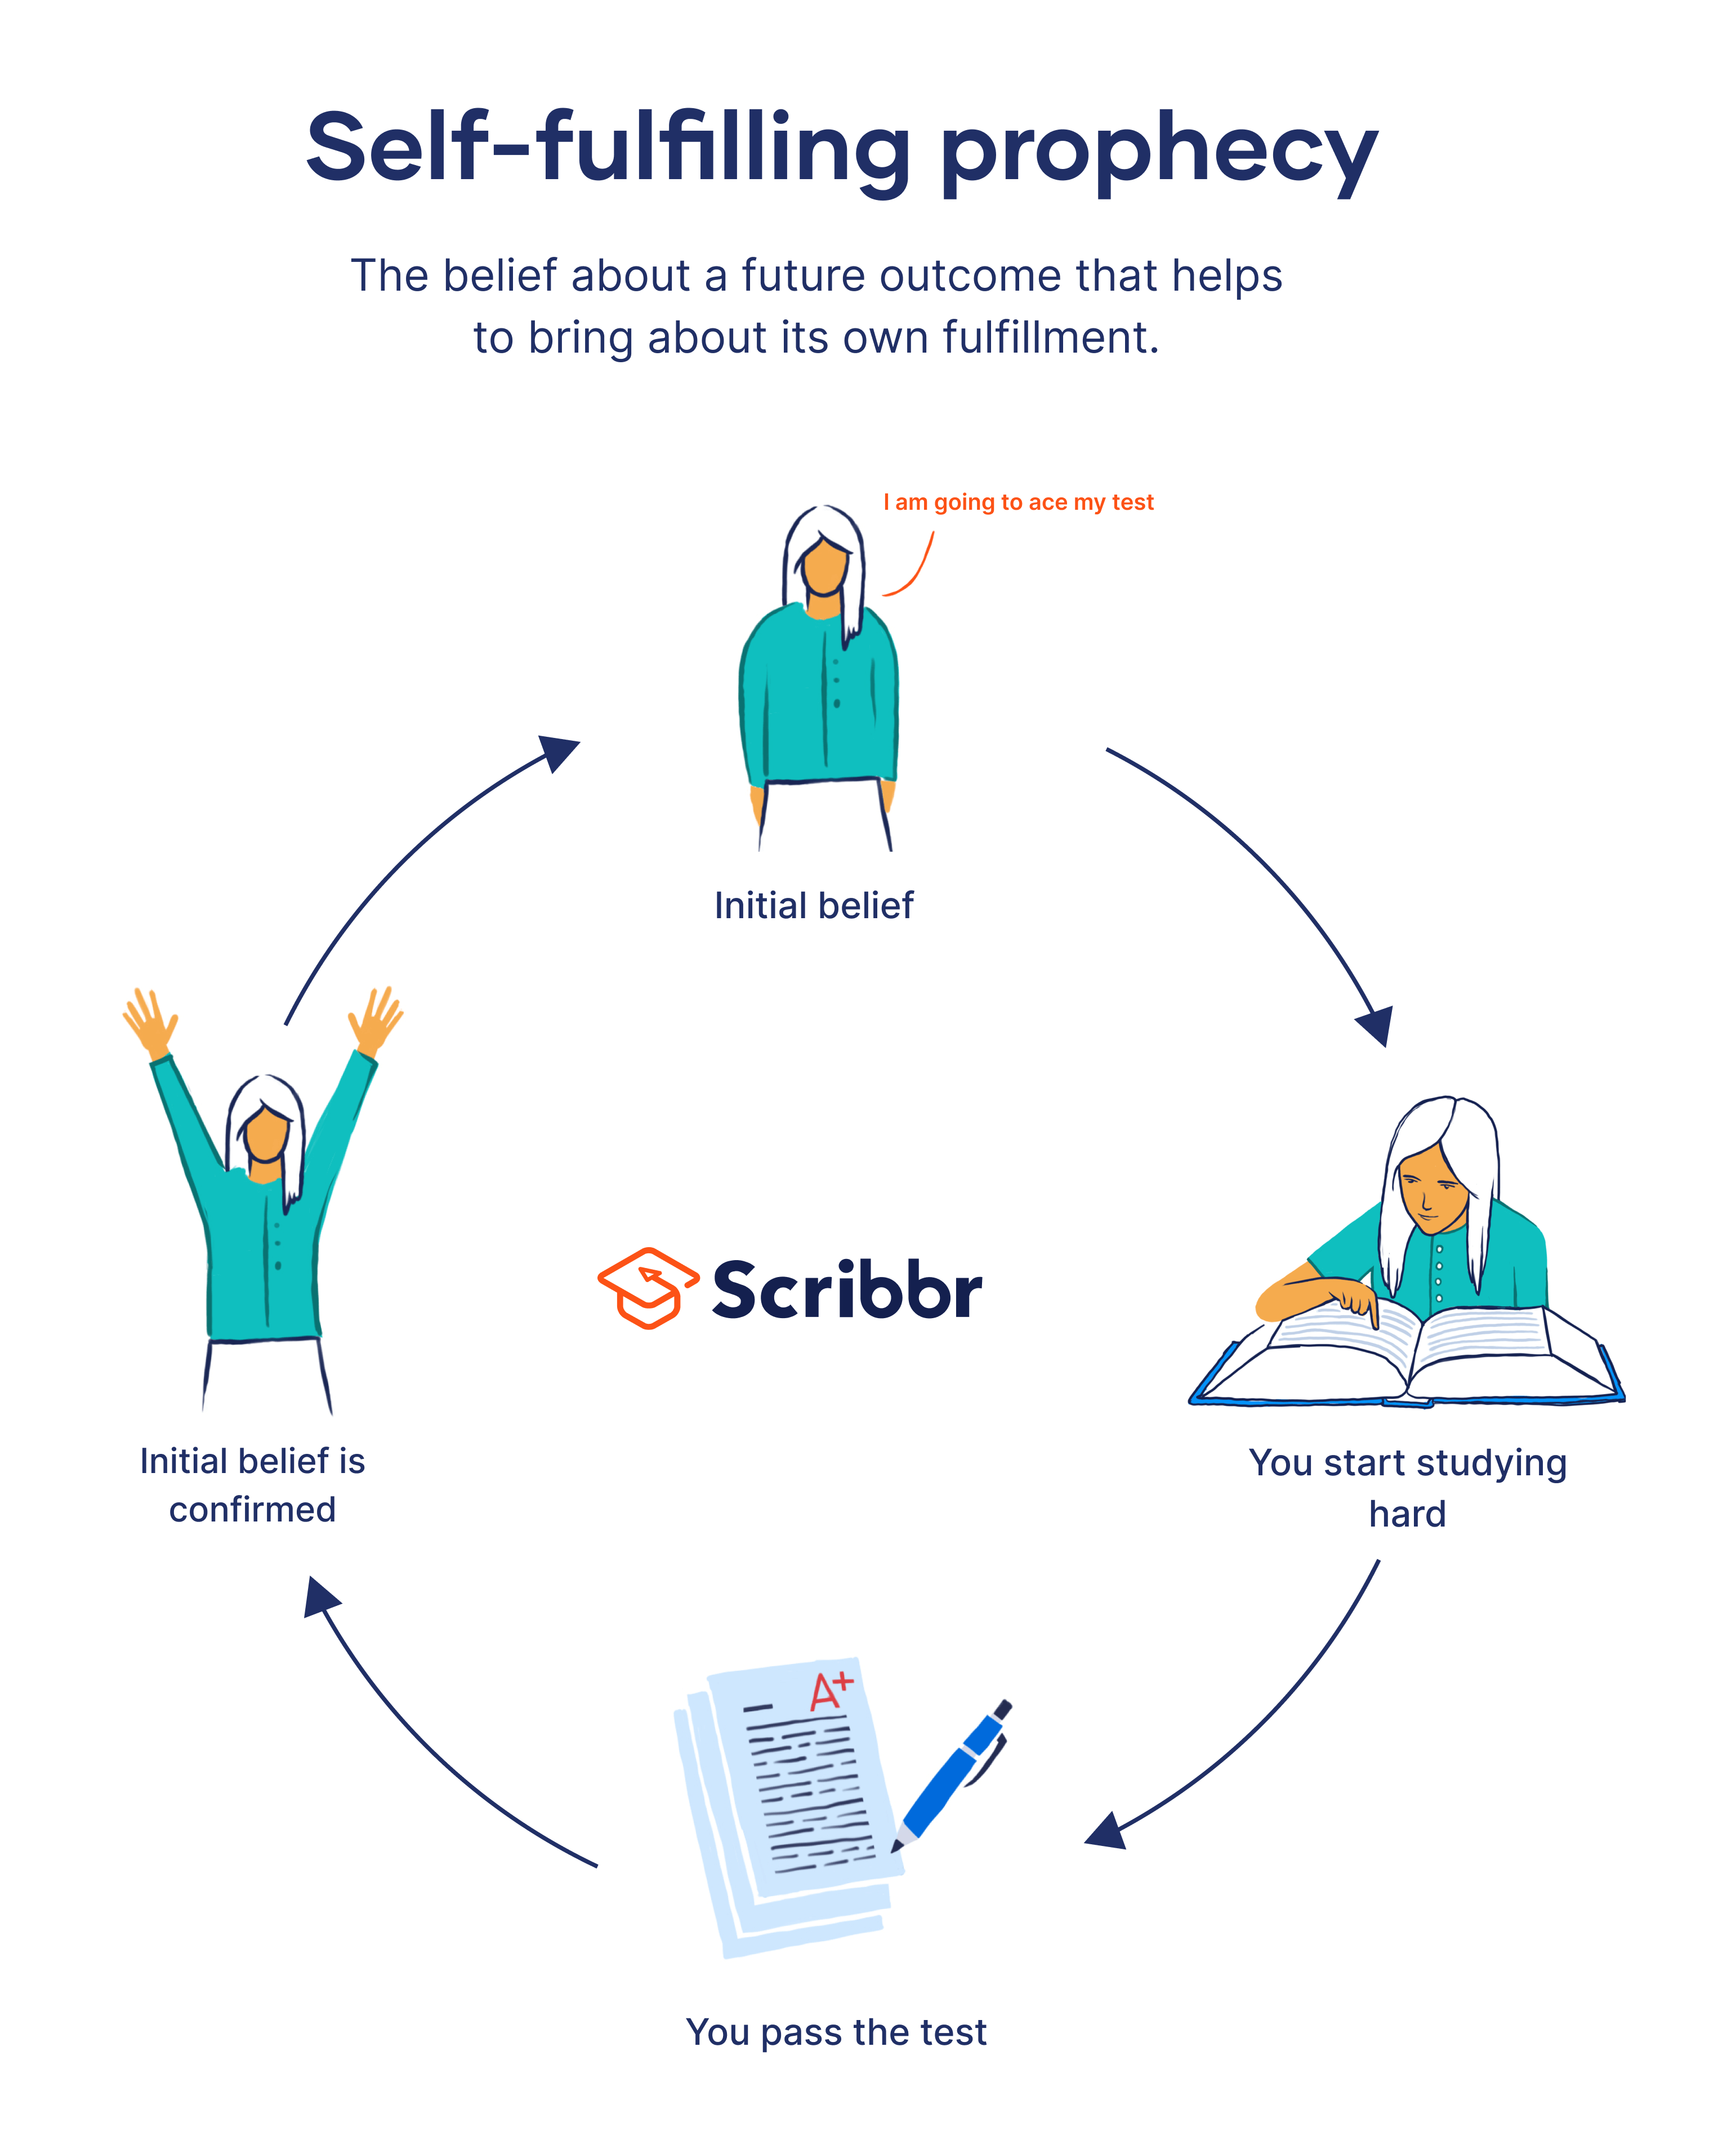
Sebenaplňující se proroctví
Když přesvědčení ovlivňuje chování, naplňuje přesvědčení.
Někdo, kdo věří, že má pomalý metabolismus, může cvičit méně, což způsobí skutečný přírůstek hmotnosti.
Člověk přesvědčený o tom, že stres je vždy škodlivý, může zažít horší symptomy stresu, díky čemuž je toto přesvědčení pravdivé.
Důsledek: Negativní přesvědčení o zdraví může vést k horším výsledkům.

Slide 55
Kognitivní předsudky utvářejí přesvědčení o zdraví
Sociální média a dezinformace šíří mýty o zdraví rychleji, než je věda dokáže opravit.
Kulturní přesvědčení a fatalistické myšlení ztěžují vyvracení mýtů.
Psychologické efekty (např. nocebo efekt, sebenaplňující se proroctví) mohou způsobit, že mýty budou skutečné, a tím je posílit.

Slide 56
Desatero pro konzistentní a chytrý přístup ke zdravému životnímu stylu
Žádné rychlé opravy, ale udržitelný režim, který funguje dlouhodobě!
Nespoléhej na zázraky, ale na disciplínu a konzistenci
  Malé kroky každý den > drastické změny
  Zapomeň na detoxy, zázračné pilulky a extrémní diety – dlouhodobé návyky vyhrávají
Strava: Vyvážená, ne extrémní
  80/20 pravidlo – 80 % zdravé stravy, 20 % flexibilita
  Dostatek bílkovin (1,5–2 g/kg), vlákniny a zdravých tuků Méně ultrazpracovaných potravin, méně cukru, ale žádné zbytečné zákazy
  Žádné hladovky, keto/blbosti, přehnaná posedlost kaloriemi

Slide 57
3. Hýbej se přirozeně během dne
  NEAT (non-exercise activity thermogenesis) je klíčový → chození, schody, pohyb v práci
  Cvičení 3–5x týdně (silový trénink + kardio)
  Najdi si sport, který tě baví – pravidelnost > dokonalý plán
4. Spánek je základ
  7–9 hodin spánku, ideálně 22:00–7:00
  Vypnout modré světlo 1–2 hodiny před spaním
  Tma, chladná ložnice, žádné těžké jídlo před spaním
5. Pitný režim bez nesmyslů
  2–3 litry vody denně (individuálně podle aktivity)
  Káva ano, ale ne jako náhrada vody
  Žádné „detox čaje“, nesmyslné džusy a extrémy

Slide 58
6. Žádný extrémní stres, ale kontrolovaná výzva
  Stres je normální, ale nauč se ho zvládat
  Dýchání, meditace, čas pro sebe, procházky
  Nauč se říkat NE a prioritizovat
7. Suplementy = podpora, ne základ
  Pokud nemáš deficit, nepotřebuješ doplňky
  Pokud suplementovat → vitamín D, omega-3, hořčík, kolagen (možná), kreatin (pro výkon)
  Žádné zázračné spalovače tuků nebo předražené „superfoods“
8. Dlouhodobá motivace místo krátkodobé diety
  Najdi si důvod, proč to děláš – zdraví, výkon, energie, dlouhověkost
  Neřeš kila, řeš sílu, vytrvalost, kondici
  Měj plán, ale buď flexibilní – život se děje

Slide 59
9. Nehledej dokonalost, ale lepší verzi sebe
  Občasná pizza, sklenka vína nebo líný den nejsou problém
  Nejde o perfekci, ale o směr – 1 % zlepšení každý den
  Vydrž, i když to nejde podle plánu
10. Hlavní pravidlo: KVALITNÍ ŽIVOT, NE SEBETRÝZEŇ
  Nejsi robot – zdravý životní styl musí být udržitelný a radostný
  Pokud se do něčeho nutíš, hledáš špatnou cestu
  Chytrý přístup = zdraví + výkon + životní pohoda

